Slide 1
Урок математики в 3 классе МАОУ «СОШ № 12 с углубленным изучением отдельных предметов» г. Губкина
Учитель:
Порватова С.А.
2013 год

Slide 2


В путешествие, вперёд!

Slide 3
Устный счёт

Slide 4
Решите цепочку примеров
14
6
4
8
х2
:16
х12
:7
х16
28
96
:8
64

Slide 5
Сравните числа
25 43 1дм 100см
88 58 6дм 5см 42см
73 85 10см 1м
<
<
>
>
<
<

Slide 6


43 430 403
Решение задач
Новый материал
Уравнения
Закрепление

Slide 7
Тема урока:
Сравнение трёхзначных чисел

Slide 8
Цель урока:
научиться сравнивать трёхзначные
числа

Slide 9
1) По числу сотен
500 * 489
500 489
431 * 413
431 413
654 * 655
654 655
>
2) По числу десятков, если число сотен одинаковое
<
3) По числу единиц, если число сотен и число десятков одинаковое
<

Slide 10
Проверка
860 680 101 110
729 735 350 305
499 500
380 379
>
<
>
<
<
>

Slide 11

Физминутка

Slide 12

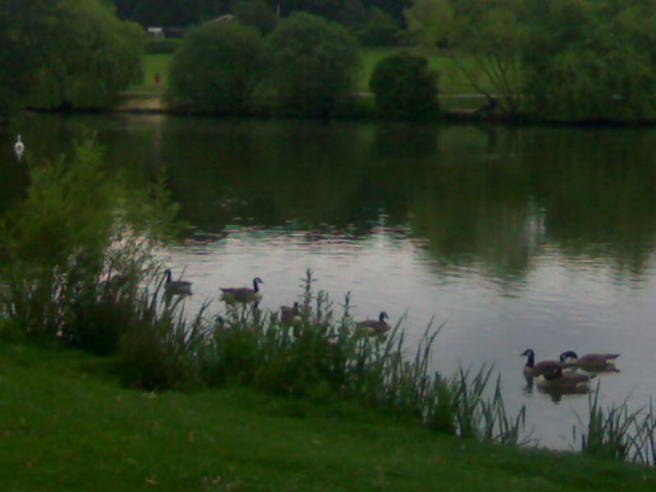
Заповедник - своеобразная Красная книга природы, здесь растения и животные сохраняются в естественной среде обитания.
На территории Губкинского района есть заповедники тоже.

Slide 13

Решение задач
Новый материал
Уравнения
Закрепление

Slide 14
Самостоятельная работа
I вариант II вариант
647 574 610 601
718 817 503 530
607 706 911 191

Slide 15
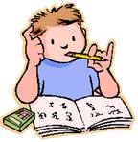
Домашнее задание
Стр 44 № 4,5

Slide 16

2. Мне понравилось…
3. Я бы хотел …
Молодцы!
1. Я научился …
4. Я буду всегда …

